Slide 1
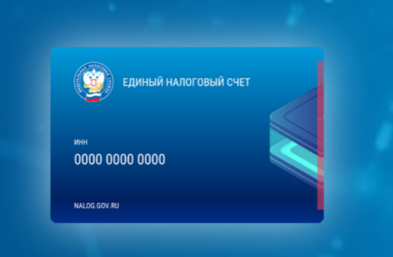
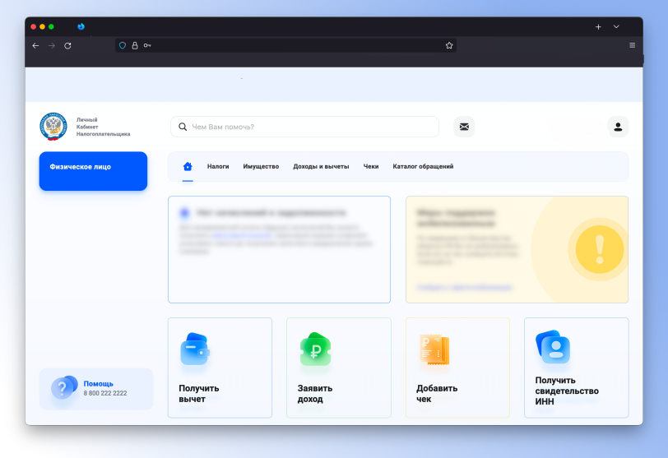
Доклад по теме: «О взаимодействии с налоговыми органами в условиях действия института Единого налогового счета»
Начальник отдела работы с налогоплательщиками
УФНС России по Ханты-Мансийскому
автономному округу- Югре
Ахметова Е.С.

Slide 2
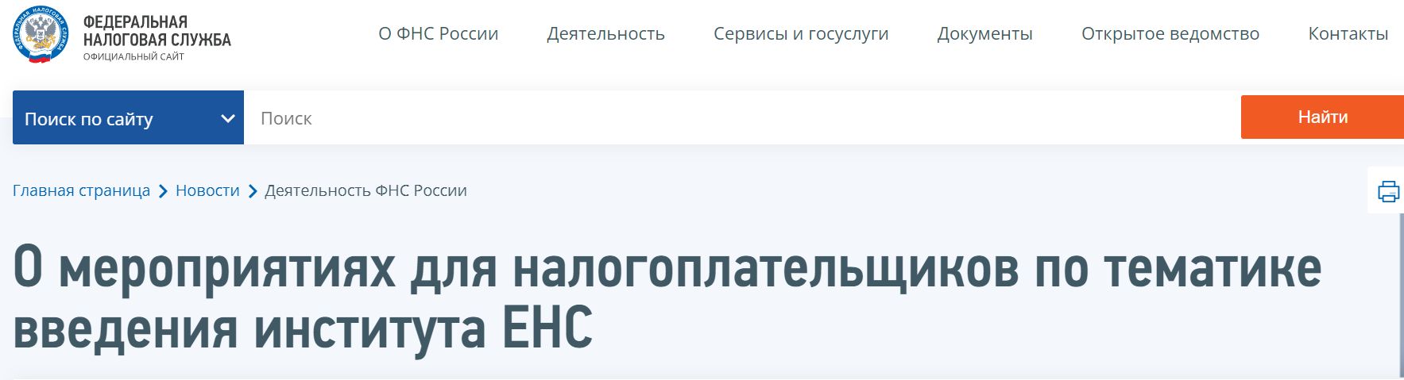
О мероприятиях для налогоплательщиков

Slide 3
График вебинаров для налогоплательщиков

Slide 4
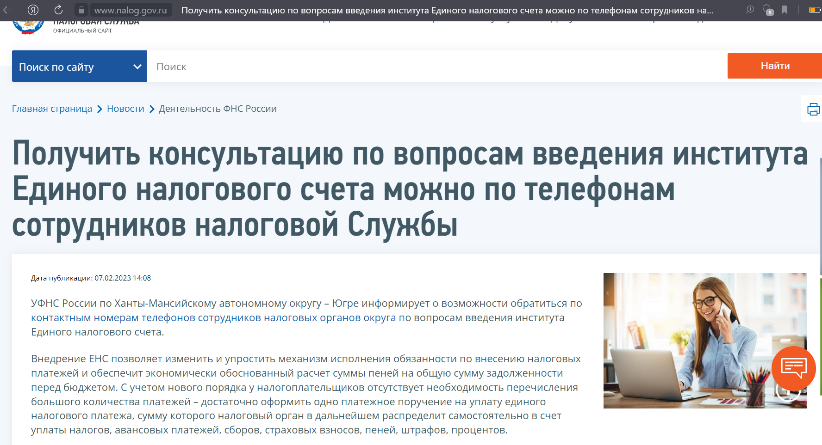
1. Консультация по вопросам ЕНС по телефонам сотрудников налоговых органов округа

Slide 5
2. Получить консультацию по телефону Единого контакт-центра ФНС России 8-800-222-22-22
3. Возможность обратиться лично в операционные залы территориальных налоговых органов
4. Сервисы ФНС России группы «Личные кабинеты» - удобный и комфортный формат взаимодействия

Slide 6
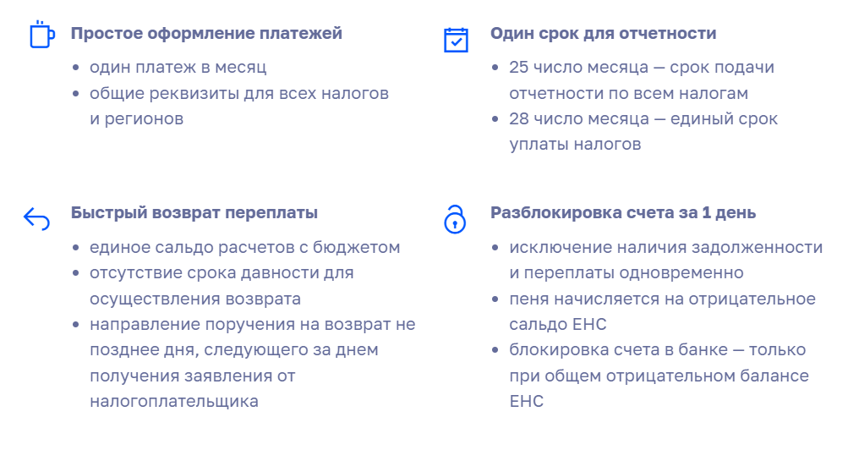
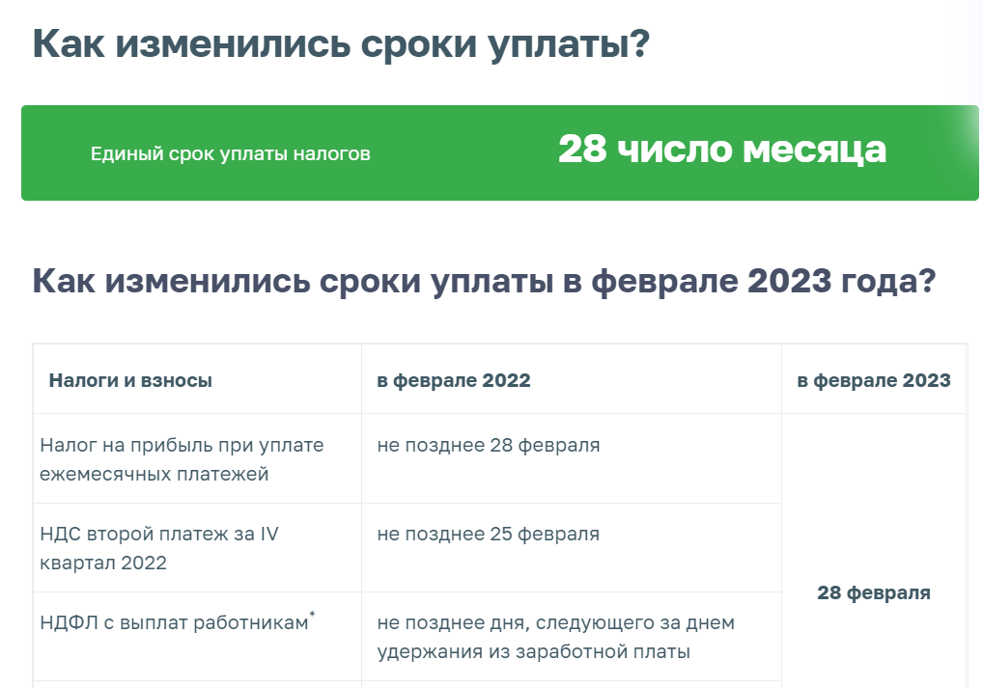
Промостраница ФНС России
«Единый налоговый счет»

Slide 7
Промостраница ФНС России
«Единый налоговый счет»

Slide 8
Промостраница ФНС России
«Единый налоговый счет»
Брошюра «ЕНС с 2023 года: как бизнесу платить налоги и сдавать отчетность»
Два разъясняющих ролика:
«Что такое ЕНС»
«Что такое уведомление»

